Slide 1
LE PARTAGE DU MONDE, de l’an 200 av. JC à nos jours Esquisse d’une histoire géopolitique universelle Mardi 21 novembre 2023 (3/15) 8ème période : 1815-1914 Europe et Russie à la conquête de l’Orient et de l’Asie 1768-1815 : L’Empire ottoman entre réveil des nationalismes et attaques des puissances européennes : Russie, Autriche, Grande-Bretagne et France Suite…

Slide 2
8ème période : 1815-1914 : Europe et Russie à la conquête de l’Orient et de l’Asie
Introduction
A la fin du XVIIIe siècle, naissance du 2ème âge de l’expansion européenne
1) Au départ, une remise en cause du colonialisme
2) Malgré ces critiques, apparition d’un nouvel expansionnisme
3) Trois dates fondatrices : 1757, 1763 et 1765
4) Une nouvelle expansion européenne vers l’Orient avec à sa tête, la Grande-Bretagne
5) Les prédateurs : Face à la Grande-Bretagne, de puissants rivaux : France, Autriche et un nouveau protagoniste, la Russie
6) Les proies : L’Orient des puissants et riches empires : Empire ottoman, Perse, Inde, Chine, Japon
7) 1768-1850 : Des proies orientales : Empire ottoman, Perse et Inde ; Des prédateurs européens rivaux : Russie, Grande-Bretagne, France et Autriche ; Et des points de friction : Balkans, monde arabe, Caucase et Afghanistan

Slide 3
1768-1813 : L’Empire ottoman entre réveil des nationalismes et ingérences européennes
Russie, Autriche, Grande-Bretagne et France
1768-1792 : En mer Noire et dans les Balkans, 1ère expansion russe contre l’Empire ottoman : Annexion de la Crimée ; Souveraineté russe sur la Moldavie et la Valachie
1764 : En expansion depuis le XVe siècle, la Russie de Catherine II est devenue le plus vaste empire eurasien et la puissance hégémonique en Europe orientale ; Pour Catherine II, poursuivre l’expansion russe en Orient : mer Noire et Balkans ottomans ; Caucase et monde indo-persan
1764-1768 : Catherine II reprend les ambitions russes contre l’Empire ottoman ; Réaction des puissances européennes
1768-1771 : 6ème guerre russo-turque ; Victoires des Russes en Moldavie et Valachie, en mer Egée et en Crimée
1770-1772 : Frédéric II de Prusse, Joseph II d’Autriche et Catherine II de Russie se partagent la Pologne
1774 : Le traité de Kutchuk-Kaïnardji marque le début de la domination russe dans les Balkans : Soumission du khanat de Crimée ; Accès direct à la mer Noire : Azov, Kerch, Kherson ; Avancée dans le Caucase avec l’annexion de la Kabardie ; Libre-navigation en mer Noire, libre-passage des détroits et libre-accès aux ports du Levant ; Droit de protection et d’ingérence des populations orthodoxes ; Valachie et Moldavie deviennent des condominiums russo-turcs
1781 : Le projet grec de Catherine II
1787-1792 : 7ème guerre russo-turque ; La Russie alliée à l’Autriche ; Malgré l’intervention diplomatique des Britanniques, nouvelle défaite des Ottomans
1792 : La paix de Iassy ; Perte ottomane du Jedisan

Slide 4
1792-1813 : L’Empire ottoman dans la tourmente révolutionnaire entre Français, Russes et Britanniques ;
1ère révolte serbe ; Conquête russe de la Bessarabie
1792-1797 : Guerres de la 1ère Coalition ; Les conquêtes françaises en Italie du nord ; Au sud de l’Adriatique, les Français s’emparent des îles ioniennes et menacent l’Empire ottoman
Mai-Juillet 1798 : Pour couper la route des Indes aux Anglais, Bonaparte s’empare de l’Egypte ottomane
Sept.-Nov. 1798 : La 2ème coalition : Russie, Autriche, Angleterre et Empire ottoman s’allient contre la France
Juillet 1798-Août 1799 : L’Egypte française de Bonaparte : libérer et apporter la civilisation
Oct. 1798-Oct. 1799 : Les coalisés chassent les Français des Îles ioniennes et d’Italie ; Mais la Russie quitte la coalition, sauvant ainsi la France de l’invasion
1800-1803 : Nouvelle victoire française en Italie et fin de la 2ème Coalition ; Bref rapprochement entre la France et la Russie ; La paix d’Amiens entre la France et la Grande-Bretagne ne met pas fin à leur hostilité
1800-1804 : Dans les Balkans, reprise de la pression russe contre l’Empire ottoman
1804-1805 : La 1ère révolte serbe
1459-1683 : La Serbie ottomane
1684-1739 : L’Autriche conquiert la Hongrie mais échoue en Serbie ; Migrations serbes vers le nord du Danube
1702-1764 : Sur la frontière, les Autrichiens établissent des confins militaires avec des colons-soldats serbes et croates
1804-1805 : Au sud de Belgrade, les Serbes autour de Karageorges se révoltent

Slide 5
1806-1813 : 8ème guerre russo-turque
1806 : Soutien des Russes aux révoltes chrétiennes de l’Empire ottoman : Moldavie, Valachie et Serbie ; Face aux Russes alliés aux Britanniques, l’Empire ottoman reçoit l’aide de la France
Jan.-Juin 1807 : Dans les Balkans, les Russes envahissent la Moldavie-Valachie et font la jonction avec les révoltés serbes ; En Egypte, les Britanniques s’emparent d’Alexandrie
Juillet-Août 1807 : Traité de Tilsit et renversement des alliances : France et Russie s’allient contre la Grande- Bretagne ; Les Russes cèdent les Îles ioniennes aux Français
1809-1810 : Alliée à la France, la Russie et les révoltés serbes peuvent reprendre l’offensive contre l’Empire ottoman
1811 : En Valachie, échec de la contre-offensive de l’armée ottomane qui capitule
1807-1811 : En Europe, Napoléon, grand vainqueur et maître des coalisés ; Comme son allié russe, il rêve de conquérir l’Empire ottoman ; Empire ottoman définitivement allié à la Grande-Bretagne contre la Russie menaçante
1812-1813 : Nouveau renversement des alliances : Echec de la campagne française de Russie ; Paix russo-turque de Bucarest et annexion russe de la Bessarabie ; Défaite des révoltés serbes

Slide 6
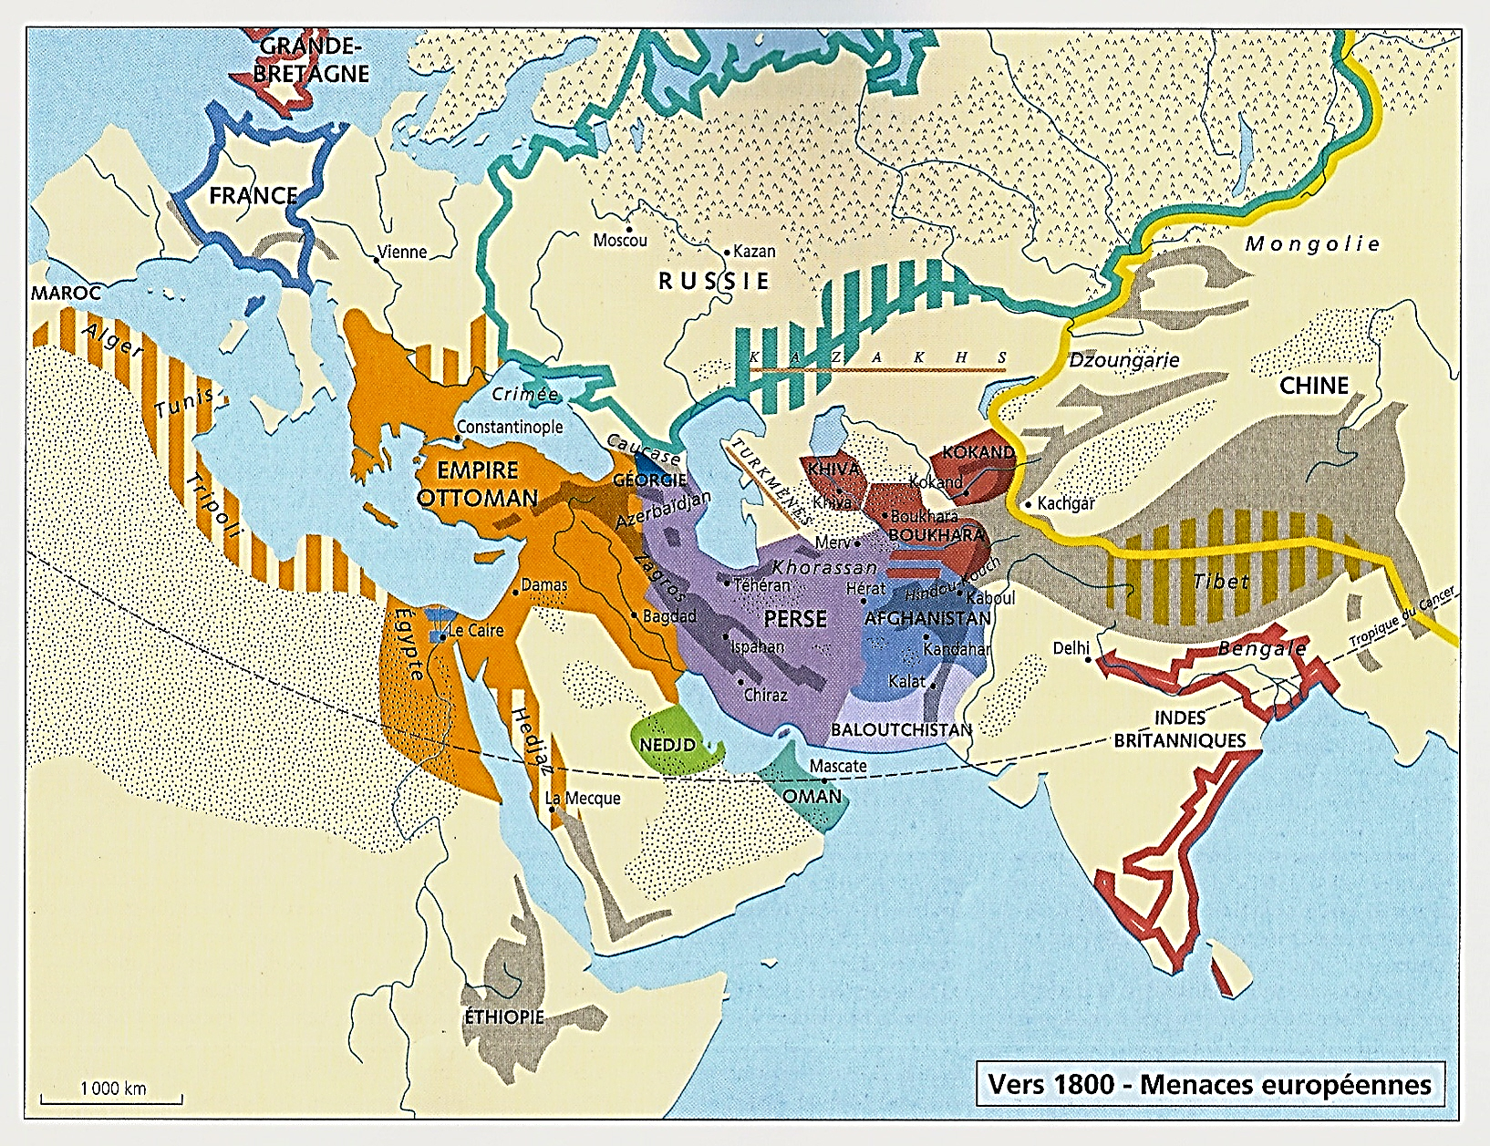
Rappels généraux…
*Fin XVIIIe siècle
L’Occident à la conquête de l’Orient
Et à ce propos, trois points…
1) Les prédateurs occidentaux
GB, France, Russie, Autriche
Plus tard, les Etats-Unis…

Slide 7
2) Les proies orientales
Et d’est en ouest, les conquêtes…
a) 1765 : L’Inde par la GB
A l’origine des autres ; En effet…
*La conquête relativement aisée du Bengale
Puis de l’Inde, la plus riche et donc la plus convoitée
Montre à l’Europe tout entière dès 1770
Que la conquête de l’Asie est possible
Puis, ce sera…
b) 1770 : L’Empire ottoman et la Perse par la Russie
c) 1840 : La Chine par la GB
d) 1853 : Le Japon par les EU
*Enfin…

Slide 8
3) Ces conquêtes créent des zones de friction ; Avec…
- Des rivalités entre les prédateurs
Essentiellement d’abord entre GB et France
Puis entre GB, France et Russie
- Et l’émergence de nouveaux acteurs régionaux
*Les zones de friction, d’est en ouest…
a) L’Afghanistan
b) Le Caucase
c) Le monde arabe : Arabie et surtout Egypte
d) Les Balkans : Moldavie, Valachie, Serbie, Grèce
*Restons sur cette dernière…

Slide 9
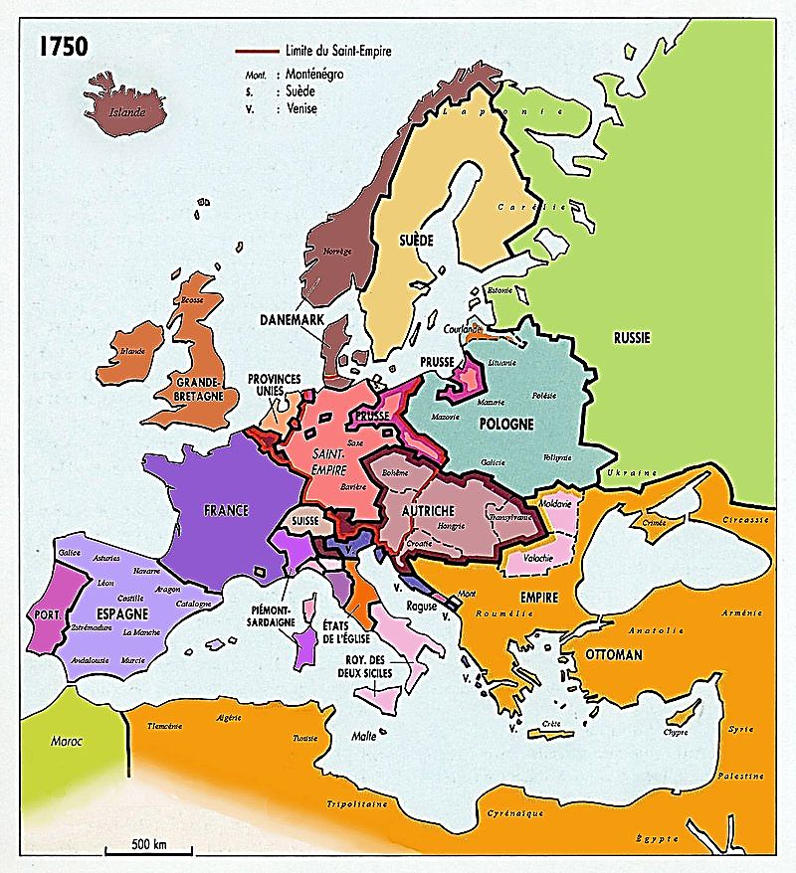
*Les Balkans
Rappels des épisodes précédents…
*1772 : 1er partage de la Pologne
Entre Prusse, Russie et Autriche
*1768 : 6ème guerre russo-turque
Et conquête russe du khanat de Crimée
*1774 : Traité de Kutchuk-Kaïnardji…
1774

Slide 10
1774 : Le traité de Kutchuk-Kaïnardji marque le début de la domination russe dans les Balkans : …
*Juillet 1774 : Le traité de Kutchuk-Kaïnardji entre…
La Russie et
L’Empire ottoman d’Abdülhamid 1er (jan. 1774)…
1774

Slide 11
OSMANLIS
Beylicat ottoman
1299-1453
Empire ottoman
1453-1922
Osman 1er
1299-1326
Mourad III
1574-95
Orhan
1326-62
Mehmet III
1595-1603
Murat 1er
1362-89
Ahmad 1er
1603-17
Mustapha 1er
1617-23
Bajazet 1er
1389-1402
Osman II
1618-22
Mourad IV
1623-40
Ibrahim 1er
1640-48
Mehmet 1er
1413-21
Soliman II
1687-91
Mehmet IV
1648-87
Ahmad II
1691-95
Mourad II
1421-51
Mustapha II
1695-1703
Ahmet III
1703-30
Mehmet II
1451-81
Osman III
1754-57
Mahmoud 1er
1730-54
Mustapha III
1757-74
Abdülhamid 1er
1774-89
Bajazet II
1481-1512
Sélim 1er
1512-20
Sélim III
1789-1807
Mustapha IV
1807-08
Mahmoud II
1808-39
Soliman 1er
1520-66
Abdülaziz 1er
1861-76
Abdülmecid 1er
1839-61
Sélim II
1566-74
Mehmet VI
1918-22
Mehmet V
1909-18
Abdülhamid II
1876-1909
Mourad V
1876-76

Slide 12
1774 : Le traité de Kutchuk-Kaïnardji marque le début de la domination russe dans les Balkans : …
*Ce traité marque le début
De la domination russe dans les Balkans…
Explication en six points…
1774

Slide 13
Soumission du khanat de Crimée ; …
*Trois points territoriaux…
a) Le khanat de Crimée devient indépendant
En réalité totalement dominé par la Russie
NB : 1779 : Il sera occupé par les Russes…
*Crimée, 1ère terre d’islam cédée par les Ottomans
*Bien conseillée par des orientalistes
Catherine II fait la distinction entre…
- Le sultan, autorité exécutive, cède la Crimée à la tsarine
- Mais en tant que calife, autorité religieuse, Conserve son droit de protection
Des Tatars musulmans de Crimée
*Pour les Russes, légitimer cette accaparation
*Pour les Ottomans, maintenir une autorité en Crimée
Et raviver le lustre de la Sublime Porte en arborant
Le titre de calife jusque-là tombé en désuétude
*Se construit alors la fable d’Etat de la transmission en 1517 du titre califal Des Abbassides du Caire aux Ottomans de Constantinople

Slide 14
… Accès direct à la mer Noire : Azov, Kerch, Kherson ; Avancée dans le Caucase avec l’annexion de la Kabardie ; …
b) En plus d’Azov (1739)
La Russie obtient…
*En Crimée
Les forteresses de Kertch et Enikale
Surveillant l’entrée de la mer d’Azov
*La rive droite du Dniepr
Jusqu’à son embouchure et le Bug
Et la presqu’île de Kinburn
La Russie a un accès direct à la mer Noire
NB : 1778 : Fondation de Kherson
Siège de la flotte russe de la mer Noire
Et de Marioupol, peuplée de Grecs de Crimée

Slide 15
… Accès direct à la mer Noire : Azov, Kerch, Kherson ; Avancée dans le Caucase avec l’annexion de la Kabardie ; …
c) Au nord du Caucase
La Kabardie et de l’Ossétie du nord
Frontière sur les rivières Kouban (mer Noire) Et Terek (mer Caspienne)
La Ligne cosaque
NB : 1784 : Fondation de Vladikavkaz
Et accès à la passe de Darial, vers la Géorgie
A revoir…

Slide 16
… Libre-navigation en mer Noire, libre-passage des détroits et libre-accès aux ports du Levant ; …
Sur les mers…
d) A partir de leurs nouveaux accès
La Russie obtient également
- La libre-navigation sur la mer Noire
- Le libre-passage des Détroits pour ses navires de commerce
- Et leur libre-accès aux ports du Levant
1774

Slide 17
… Droit de protection et d’ingérence des populations orthodoxes ; …
e) Un point politico-religieux…
*A Constantinople
Catherine II obtient la construction
D’une église orthodoxe russe
*Et à partir de cette église, un droit de protection
Du millet de Roum, les orthodoxes de l’Empire ottoman
NB : Sans que le patriarche grec orthodoxe
De Constantinople ait été consulté
Avec donc la possibilité
De créer n’importe quel prétexte d’intervention
Et enfin…
1774

Slide 18
… Valachie et Moldavie deviennent des condominiums russo-turcs
f) Dans la plaine danubienne…
La Valachie et la Moldavie deviennent
Des condominiums russo-turcs
NB : 1775 : Profitant de l’affaiblissement des Turcs
L’Autriche annexe la Bukovine, au nord de la Moldavie
*En tant que souverain de Moldavie-Valachie
Le sultan continue à percevoir le tribut
*Et le tsar devient le protecteur des hospodars
Hospodar ?
Brefs rappels historiques sur la Moldavie-Valachie…
1774

Slide 19
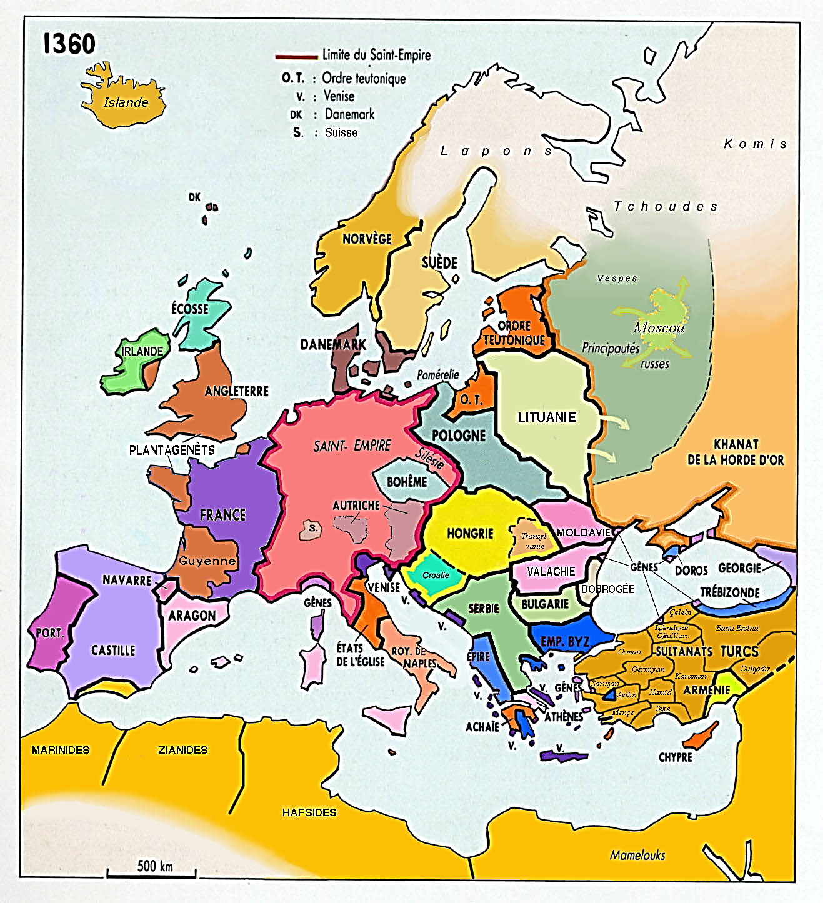
… Valachie et Moldavie deviennent des condominiums russo-turcs
*XIVe siècle, entre Hongrie, Pologne-Lituanie
Horde d’or mongole et Bulgarie byzantine
Naissance des principautés danubiennes
Future Roumanie
*1330 : Basarab, 1er voïvode de Moldavie : Iassy (1564)
*1351 : Dragoș, 1er voïvode de Valachie ; Bucarest (1698)
NB : Voïvode, prince élu par les boyards, nobles

Slide 20
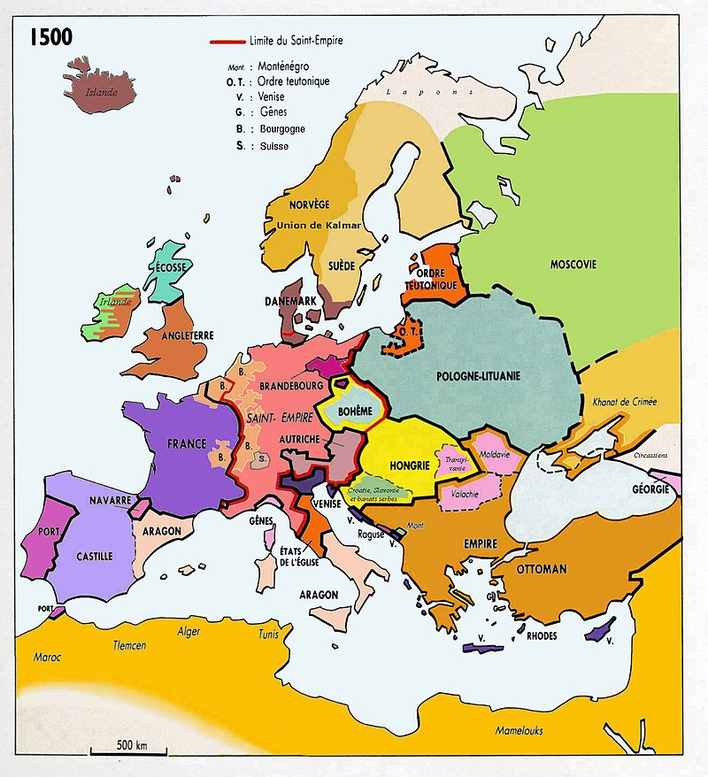
… Valachie et Moldavie deviennent des condominiums russo-turcs
*1476-80 : Suzeraineté ottomane
Sur la Valachie et la Moldavie ; Et…
*Sur la mer Noire, du sud au nord…
a) Annexions ottomanes de
- 1422 : La Dobrogée valaque
- 1484 : Et le Boudjak moldave
Sud et nord des bouches du Danube
b) 1503 : Conquête du Jedisan, entre Dniestr et Bug
Pris aux Polono-Lituaniens
*Deux conséquences…
- Moldavie et Valachie : plus d’accès à la mer Noire
- Pour les Turcs
Accès direct au khanat mongol de Crimée (1441)
Vassal de l’Empire ottoman depuis 1478

Slide 21
… Valachie et Moldavie deviennent des condominiums russo-turcs
*Début du XVIIIe siècle…
Après la perte de la Transylvanie devenue autrichienne (1699) L’attaque de Pierre le Grand (1710-11)
Et la traitrise du voïvode de Moldavie, Dimitri Cantemir…
L’Empire ottoman renforce sa tutelle sur la Moldavie-Valachie
*1711 : Les voïvodes élus sont remplacés…
Par des hospodars (seigneurs), nommés pour 3 ans
Comme de simples gouverneurs
*Les hospodars sont choisis en majorité
Parmi les Grecs turcisés du Phanar, un quartier grec d’Istanbul
1711-1821 : La période des hospodars phanariotes
Mais revenons en 1774…

Slide 22
… Valachie et Moldavie deviennent des condominiums russo-turcs
*1774 : En Moldavie-Valachie
Le sultan continue à percevoir les tributs
Mais les hospodars, désormais protégés par les Russes
Obtiennent un droit de remontrance ; Ainsi en…
*1802 : Les hospodars seront nommés au minimum pour 7 ans
Leur destitution n’étant possible que
Si un accord entre Russes et Ottomans
Conséquence…
Les hospodars partagés entre pro-ottomans loyaux
Et pro-russes, sensibles au projet russe de libération des populations orthodoxes…

Slide 23
Bilan…
*1772-74 marque une étape importante
De l’histoire expansionniste russe
Deux points…
a) Jusque-là, pour l’Autriche et la Pologne
La Russie n’était qu’un allié de taille
Dans leur lutte conjointe contre les Turcs (1686-1739)
Ou contre l’expansionnisme de la Prusse (1740-62)
1774

Slide 24
*Désormais…
En Europe du Nord et maintenant en Orient
La Russie est devenue l’arbitre de la situation
b) Et les acquisitions solides de 1774
Ne satisfont pas les ambitions russes
Qui vont devenir grâce à cette large victoire, démesurées
Le projet grec de Catherine II…
1774

Slide 25
1781 : Le projet grec de Catherine II
1781 : Avec son allié autrichien Joseph II
NB : Marie-Thérèse est morte en 1780
Catherine II élabore son projet grec ; En cinq points…
a) Un nouvel Empire byzantin grec
Avec Constantinople comme capitale et Constantin (!), petit-fils de Catherine II, comme souverain
b) Une Dacie regroupant Moldavie et Valachie
Fortement assujettie à la Russie
c) A titre de compensation
L’Autriche alliée recevrait la Serbie, la Bosnie
L’Herzégovine et l’Albanie
d) Malte, Morée, Crète et Chypre retourneraient à Venise
NB : Chypre perdue en 1571 ; Crète en 1645-69
Morée en 1718
e) Empire ottoman serait limité à l’Anatolie
Revenir à 1354 !
Plus le Maghreb et le Levant musulmans

Slide 26
1781 : Le projet grec de Catherine II
*1781 : La France toujours alliée des Turcs et des Autrichiens
Opposée à ce projet
NB : Malgré des promesses en Egypte et en Syrie (!)
NB : Catherine II, souveraine éclairée, a paradoxalement
Le soutien des philosophes français
*Vergennes, ministre de Louis XVI
Persuade Joseph II d’y renoncer
*En revanche…
Vergennes convainc le sultan Abdülhamid 1er
De renoncer à la Crimée, occupée depuis 1779…
1781

Slide 27
1783-1787 : La Russie annexe le khanat de Crimée
*1783 : La Crimée est annexée à la Russie
Et Grigori Potemkine y fonde Sébastopol et une base navale
NB : L’Empire ottoman n’a plus accès privilégié au blé de Crimée
Il augmente les réquisitions en Moldavie-Valachie
*Jan.-Juillet 1787 : Catherine II effectue en Crimée
Une tournée de propagande, le voyage en Crimée
Accompagnée par Potemkine, Joseph II et Poniatowski de Pologne
A Sébastopol
On dresse un arc de triomphe, La porte de Constantinople…

Slide 28
1787-1792 : 7ème guerre russo-turque ; La Russie alliée à l’Autriche ; Malgré l’intervention diplomatique des Britanniques, nouvelle défaite des Ottomans
*Août 1787 : Face à cette humiliation menaçante
Abdülhamid 1er préfère un conflit ouvert
*Et il déclare la guerre à la Russie
Russie secrètement rejointe par l’Autriche
NB : Les problèmes financiers de la France
L’empêchent d’aider son allié turc
*Fin 1787 : En Crimée, à partir d’Otchakov
La flotte ottomane échoue à s’emparer de KInburn
Et sur le Danube, les Autrichiens
Echouent à s’emparer de Belgrade…

Slide 29
1787-1792 : 7ème guerre russo-turque ; La Russie alliée à l’Autriche ; Malgré l’intervention diplomatique des Britanniques, nouvelle défaite des Ottomans
*1788 : Autrichiens et Turcs se combattent
Dans le Banat ; Tandis que…
*Fin 1788 : En Crimée
Les Russes de Souvorov s’emparent d’Otchakov
Puis ils s’avancent en Moldavie et en Valachie
*1789 : Les Autrichiens occupent Belgrade
Et Bucarest en Valachie
*Pourtant, ce recul ne se termine pas
En catastrophe pour les Turcs
Car les Anglais interviennent
Les Anglais à la politique fluctuante…

Slide 30
1787-1792 : 7ème guerre russo-turque ; La Russie alliée à l’Autriche ; Malgré l’intervention diplomatique des Britanniques, nouvelle défaite des Ottomans
Britanniques entre Français et Russes
Début d’un long dilemme…
*1770 : Les Britanniques avaient vu d’un bon œil
L’attaque russe, notamment par mer ; En effet…
- Malgré leur victoire en 1763
La France reste l’ennemie principale ; Et en Méditerranée
La flotte russe rivalise avec la flotte française
- Le soutien à la Russie permettrait
L’accès direct, via la mer Noire, au bois russe
*Ainsi…
1770 : Le premier ministre William Pitt l’Ancien
A favorisé le passage de la flotte russe
NB : En menaçant au passage Français et Espagnols
En cas d’obstruction

Slide 31
1787-1792 : 7ème guerre russo-turque ; La Russie alliée à l’Autriche ; Malgré l’intervention diplomatique des Britanniques, nouvelle défaite des Ottomans
*1783 : William Pitt le Jeune, fils de William Pitt l’Ancien
1er ministre de la GB, a deux ennemis…
a) Après la perte des colonies américaines
Les Français toujours
b) Mais contrairement à son père
Considérant le maintien de l’Empire ottoman
Comme une question de vie ou de mort
Les Russes également…
Mais retournons en Crimée…
NB : Préserver les intérêts anglais en Egypte
Pour le commerce des côtes arabes
Notamment Moka au Yémen pour le café
Et pour la libre-circulation des dépêches vers les Indes
Par la Overland route
NB : Malgré cela, jusqu’en 1815, les Anglais pratiquent exclusivement la All-sea route par le Cap
1787-92

Slide 32
1787-1792 : 7ème guerre russo-turque ; La Russie alliée à l’Autriche ; Malgré l’intervention diplomatique des Britanniques, nouvelle défaite des Ottomans
*1790-91 : A partir d’Otchakov et la Valachie
Les Russes s’avancent jusqu’au Dniestr
*Puis ils s’emparent d’Ismaïl
A l’ouest des bouches du Danube
*A Londres, William Pitt ne parvient pas
A convaincre d’intervenir pour aider les Turcs
Edmund Burke le contredit
- Pas de danger pour l’Empire ottoman
- Plutôt que soutenir des hordes asiatiques
Conserver l’amitié avec la tsarine Catherine II
*Mais malgré cela…

Slide 33
1787-1792 : 7ème guerre russo-turque ; La Russie alliée à l’Autriche ; Malgré l’intervention diplomatique des Britanniques, nouvelle défaite des Ottomans
*1791 : Pour isoler la Russie
Pitt obtient la défection des Autrichiens ; En effet…
*Depuis 1790 : L’Autriche de Léopold II en position difficile…
- Face à une révolte aux Pays-Bas
- Face aux périls de la monarchie française
Elle cherche le soutien de la Prusse alliée des Turcs
*Août 1791
Paix de Sistova entre l’Autriche et les Ottomans
Léopold II renonce à ses conquêtes
Et abandonne son allié russe
*Jan. 1792 : La Russie isolée doit signer la paix de Iassy
1787-92

Slide 34
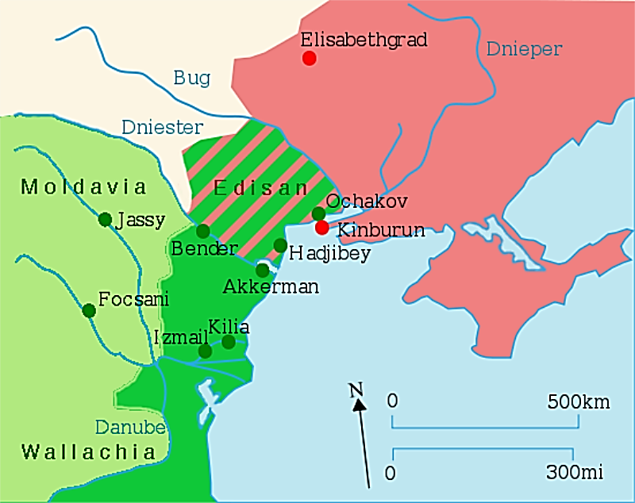
1792 : La paix de Iassy : La Russie s’avance jusqu’au Dniestr au contact de la Moldavie
*Jan. 1792 : La paix de Iassy
Trois points…
a) Le sultan Selim III (1789-1807) reconnaît l’annexion de la Crimée
b) Pour ses nouvelles conquêtes
La Russie doit se contenter du Jedisan
Avec une frontière sur le Dniestr, au contact de la Moldavie
c) En revanche…
Les Russes occupent la forteresse d’Otchakov
Et ainsi, la Russie contrôle totalement
Les bouches du Dniepr
1792
1774

Slide 35
OSMANLIS
Beylicat ottoman
1299-1453
Empire ottoman
1453-1922
Osman 1er
1299-1326
Mourad III
1574-95
Orhan
1326-62
Mehmet III
1595-1603
Murat 1er
1362-89
Ahmad 1er
1603-17
Mustapha 1er
1617-23
Bajazet 1er
1389-1402
Osman II
1618-22
Mourad IV
1623-40
Ibrahim 1er
1640-48
Mehmet 1er
1413-21
Soliman II
1687-91
Mehmet IV
1648-87
Ahmad II
1691-95
Mourad II
1421-51
Mustapha II
1695-1703
Ahmet III
1703-30
Mehmet II
1451-81
Osman III
1754-57
Mahmoud 1er
1730-54
Mustapha III
1757-74
Abdülhamid 1er
1774-89
Bajazet II
1481-1512
Sélim 1er
1512-20
Sélim III
1789-1807
Mustapha IV
1807-08
Mahmoud II
1808-39
Soliman 1er
1520-66
Abdülaziz 1er
1861-76
Abdülmecid 1er
1839-61
Sélim II
1566-74
Mehmet VI
1918-22
Mehmet V
1909-18
Abdülhamid II
1876-1909
Mourad V
1876-76

Slide 36
1792 : La paix de Iassy : La Russie s’avance jusqu’au Dniestr au contact de la Moldavie
NB : 1794 : Sur le site de la forteresse de Khadjibeï
Fondation d’Odessa avec une population grecque
NB : Des transferts de populations ont lieu
Des Tatars de Crimée et des Tcherkesses du Caucase
Expulsés vers l'Empire ottoman : Anatolie, Bas-Danube
Et remplacés par des Russes, des Ukrainiens et des Grecs
*1792 : Retour de la paix…
Mais la situation révolutionnaire venue de France
Va - pendant un certain temps - brouiller les cartes…
1792
Pologne
Pologne
1774

